Slide 1


PHÒNG GIÁO DỤC VÀ ĐÀO TẠOQUẬN LONG BIÊN
TRƯỜNG MẦM NON HOA ANH ĐÀO
HOẠT ĐỘNG KHÁM PHÁ KHOA HỌC
Đề tài:Bé biết những cây xanh nào?
Lứa tuổi: 3-4 tuổi

Slide 2
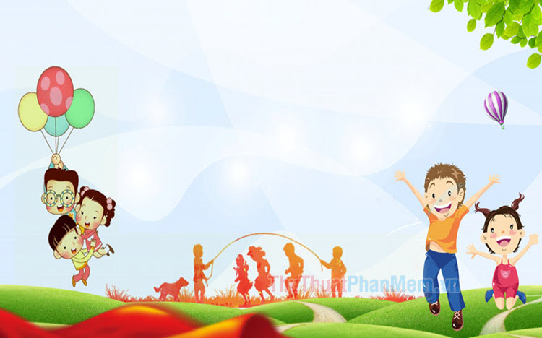
Hoạt động 1: Hát Lý cây xanh

Slide 3
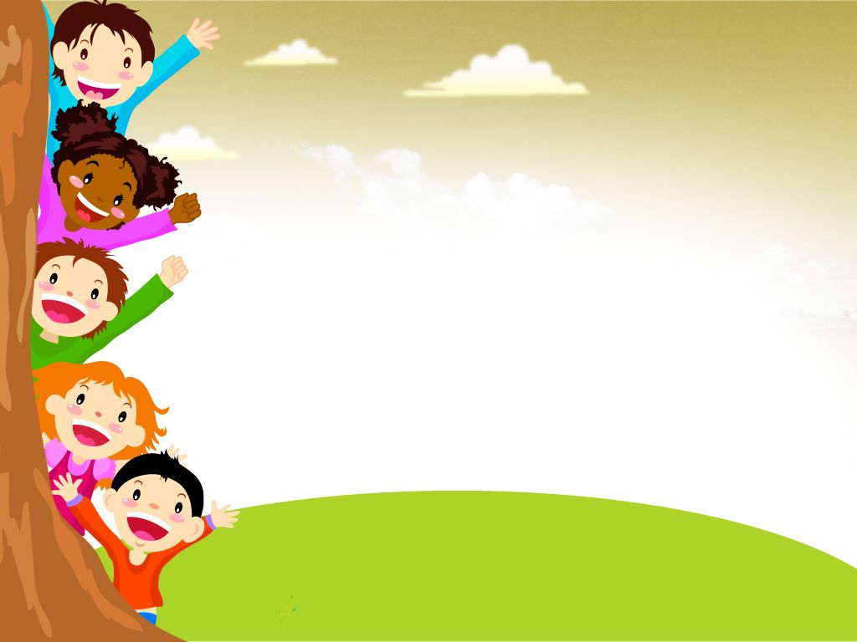
Hoạt động 2: Tìm hiểu về các loại cây mà bé biết

Slide 4
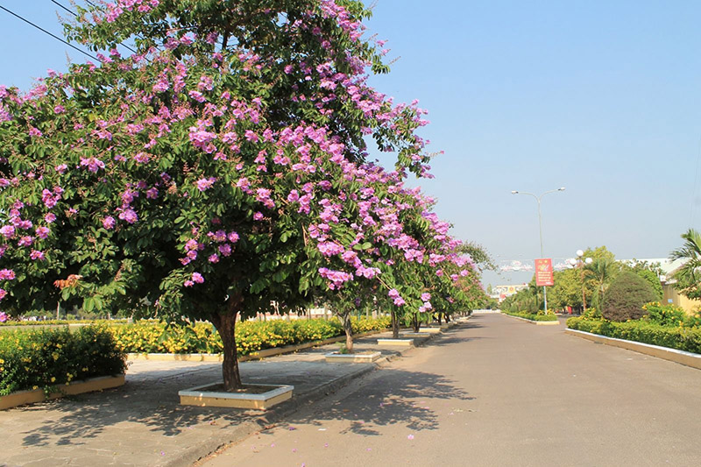
Cây hoa bằng lăng

Slide 5
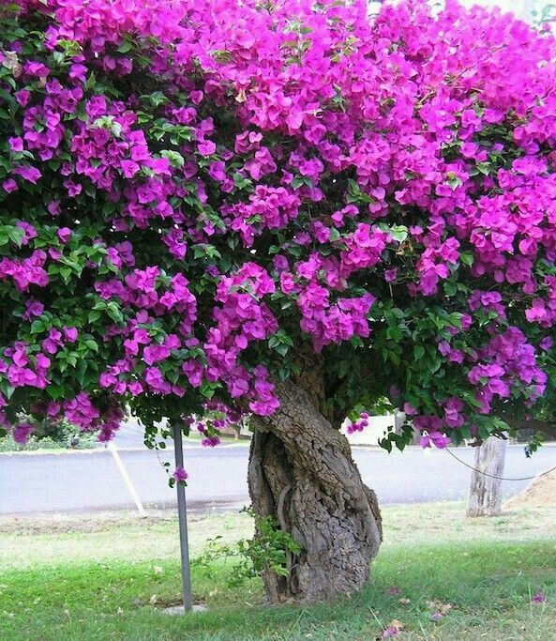
Cây hoa giấy

Slide 6
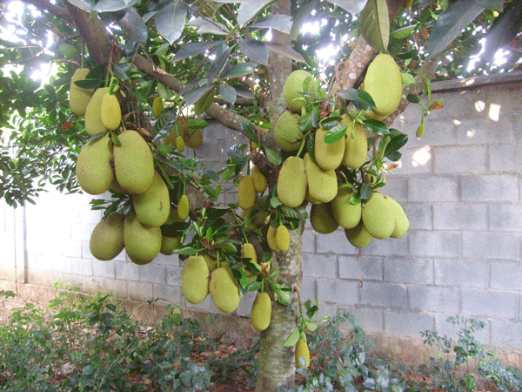
Cây mít

Slide 7
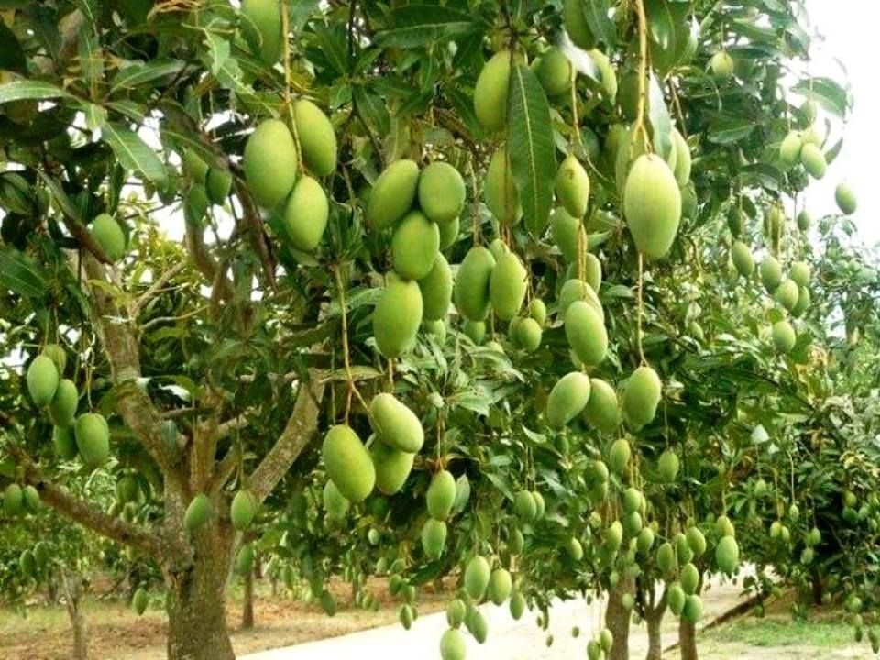
Cây xoài

Slide 8
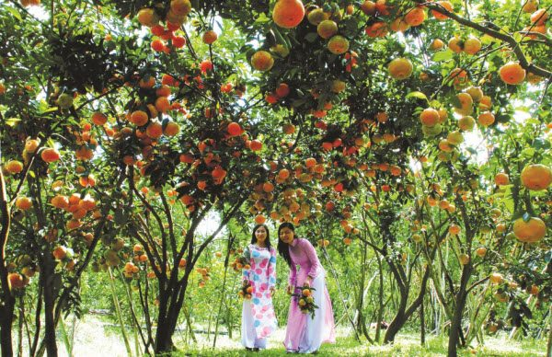
Cây ăn quả

Slide 9

Hoạt động 3 : Kết thúc
Cô và trẻ đọc bài đồng dao về quả

